Slide 1
Vodné cicavce

Slide 2
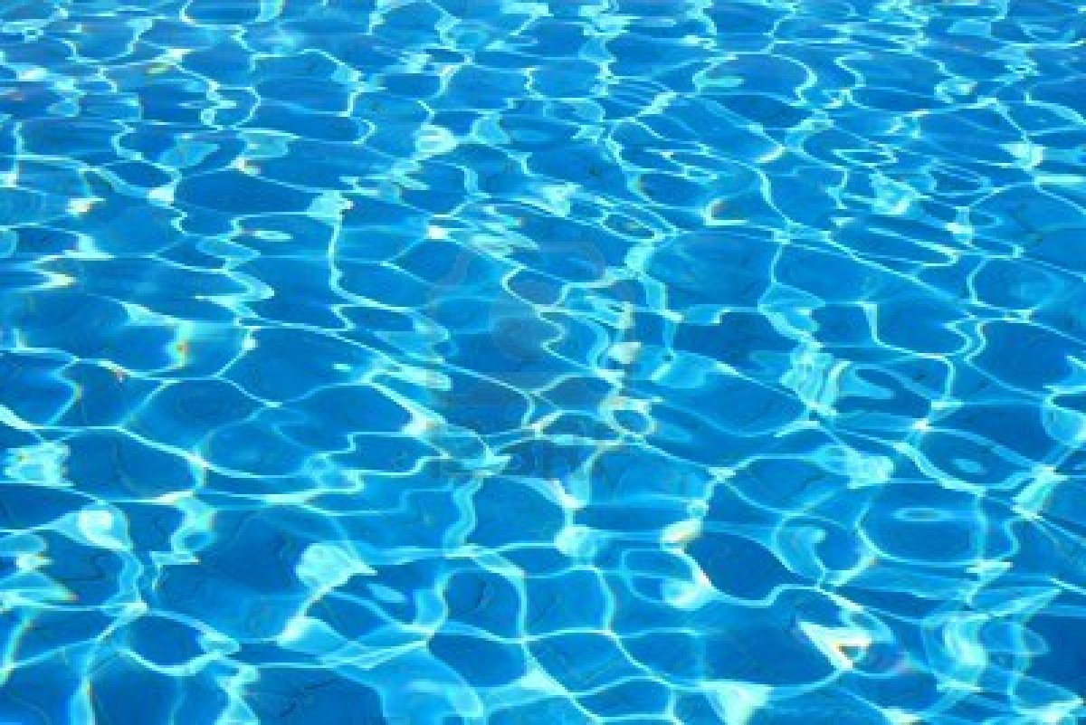
Už vieme čo sú stavovce...
Stavovce sú živočíchy, ktoré majú
vnútornú oporu tela- kostru
( základ tvorí chrbtica zložená
zo stavcov).
Do skupiny stavovcov patria aj cicavce.
Už vieme čo sú cicavce...??? ale vieme,
ktoré žijú v našich vodách???

Slide 3
Spoločné znaky vodných cicavcov:
lesklá, hustá a nepremokavá srsť
(chráni pred chladom- zadržiava vzduch)
2.silný chvost (slúži ako veslo a kormidlo)
3.plávacie blany medzi prstami
☺...malá vydra v zajatí

Slide 4
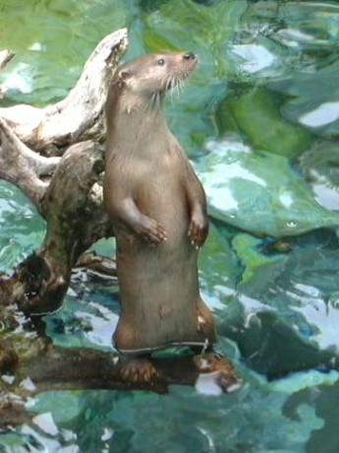
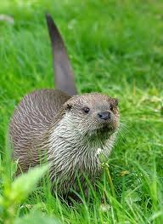
Vydra riečna
má pretiahnuté valcovité telo
plochú hlavu s malými ušami

Slide 5
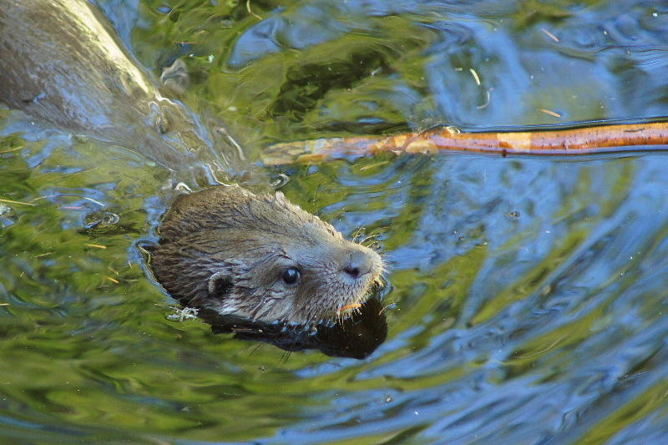
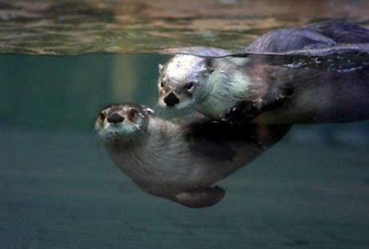
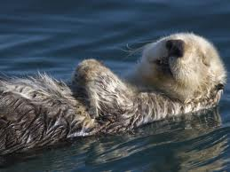
žije v čistých vodách

Slide 6
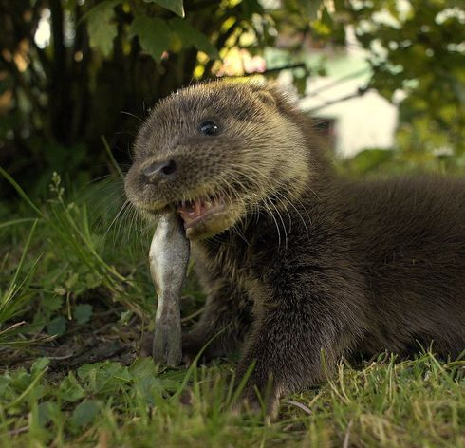
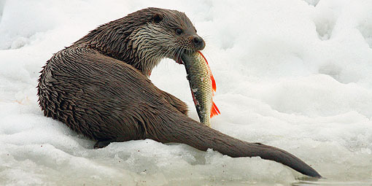
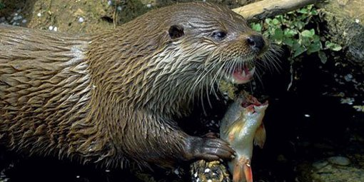
je mäsožravá
živí sa bezstavovcami
(raky, hmyz) a
drobnými stavovcami
( ryby)

Slide 7
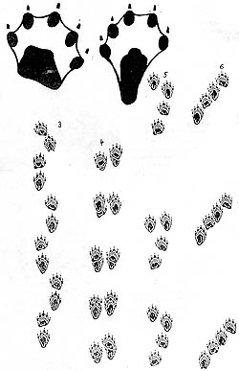
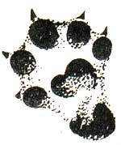
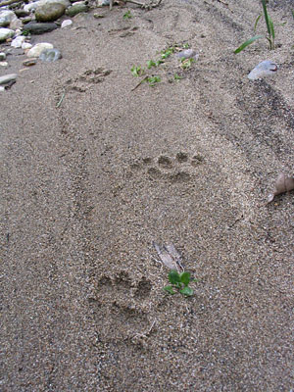
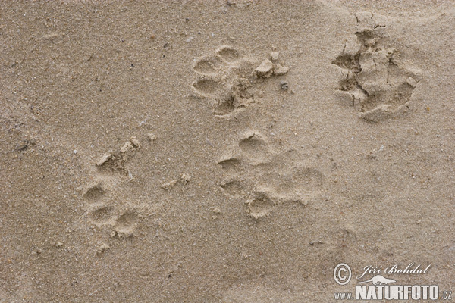
stopa prednej končatiny
stopa zadnej končatiny
Takéto stopy môžeme vidieť v povodí rieky Váh, Hron, Ipeľ, Nitra, Dunaj...

Slide 8
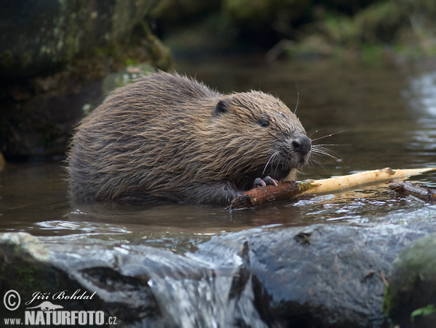
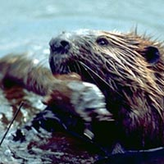
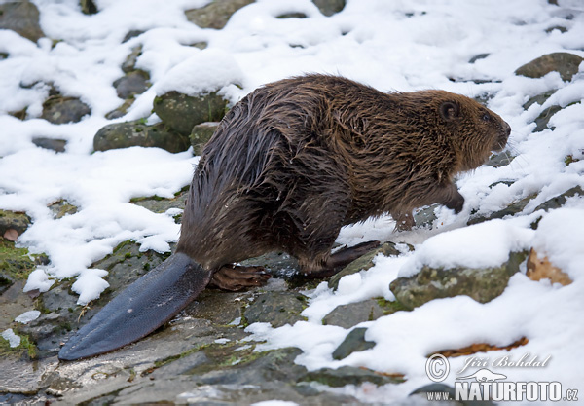
Bobor vodný
má silný chvost,
ktorý slúži ako veslo a kormidlo
dorastá do dĺžky 1 m

Slide 9
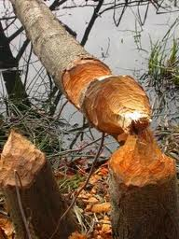
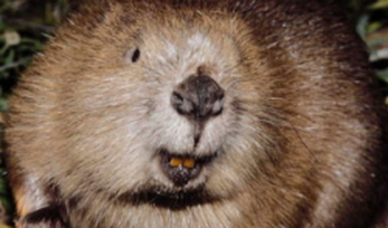
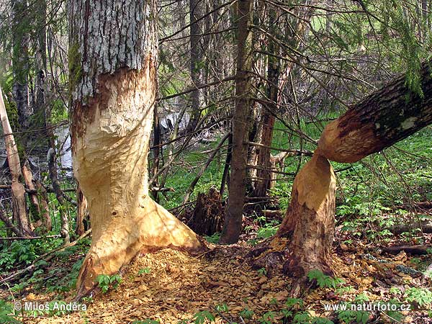
má veľké hlodavé zuby- hlodavec, ktoré si obrusuje
ohrýza kmene stromov
živí sa rastlinnou potravou-živia sa hlavne mäkkými časťami rastlín a stromov

Slide 10
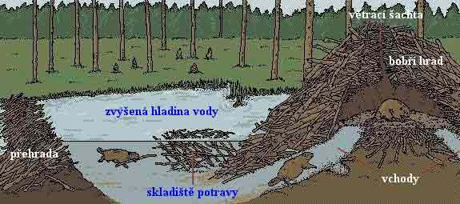
Tak takto vyzerá jeho „hrad“ , ktorý si stavia z konárov, kmeňov stromov a z kameňov.
Môže dosahovať výšku 1,5 m a šírku 3-4 m.
vetracia šachta
obytná komôrka- hrad
zvýšená hladina vody
hrádza
vchody
skladisko potravy

Slide 11
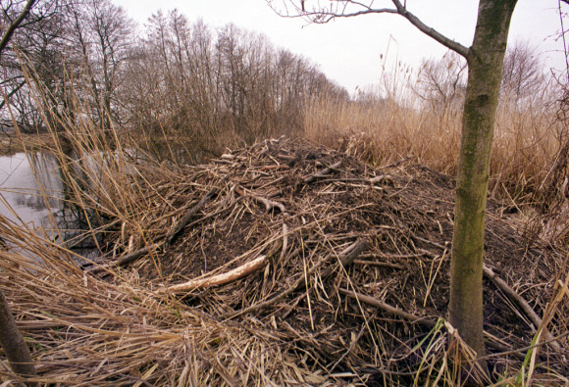
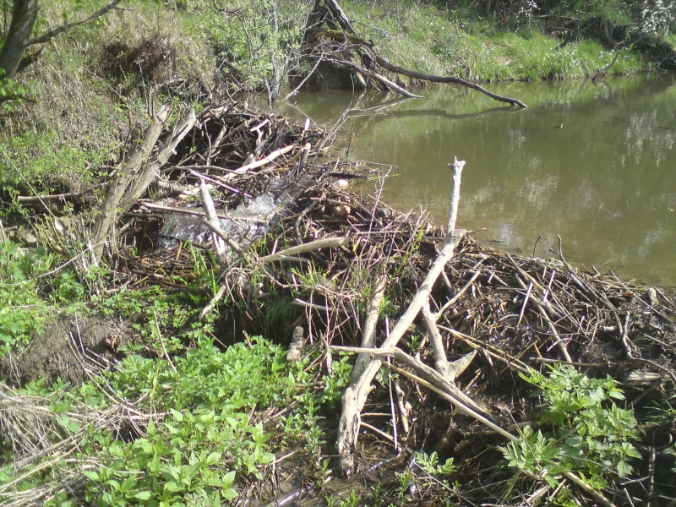
...a takto to vyzerá v skutočnosti.
Bobrie hrádze môžeme nájsť v rieke Poprad, Ondava, Dunaj, Morava.

Slide 12
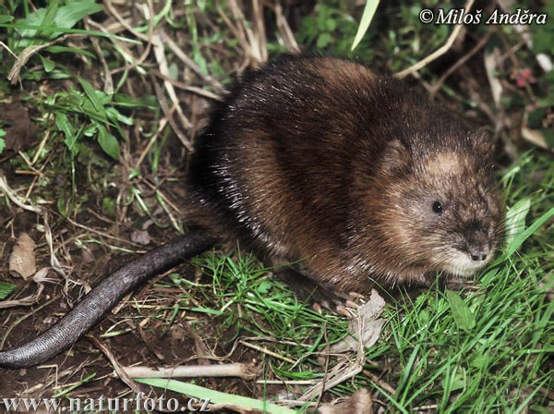
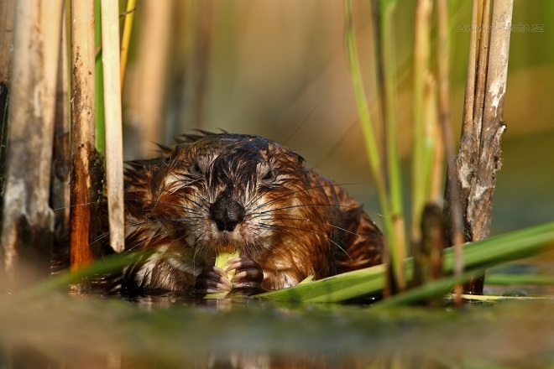
Ondatra pižmová
má dĺžku asi 40 cm
po bokoch sploštený chvost
dobre pláva a potápa sa
chvost má pokrytý šupinami

Slide 13
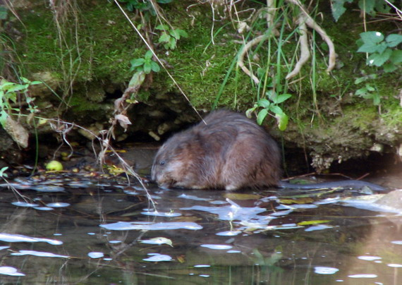
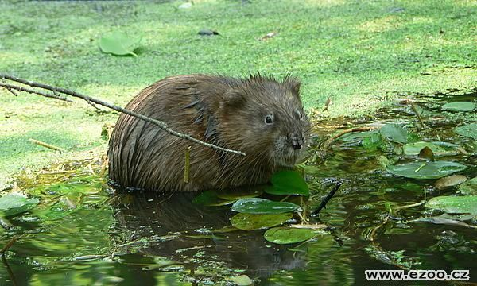
živí sa prevažne rastlinnou potravou
bola dovezená zo Severnej Ameriky
je rozšírená po celej Európe

Slide 14
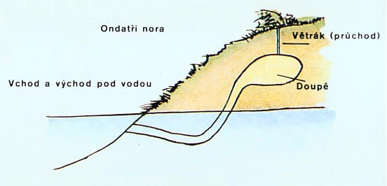
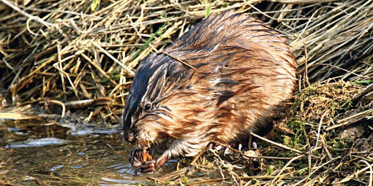
robí si kopovité hniezdo- noru z rastlín
Nora ondatry
vetranie
vchod a východ pod vodou
brloh
- rastliny sa zakorenia a tým ich rozširuje

Slide 15
Ďakujem za pozornosť.

Slide 16
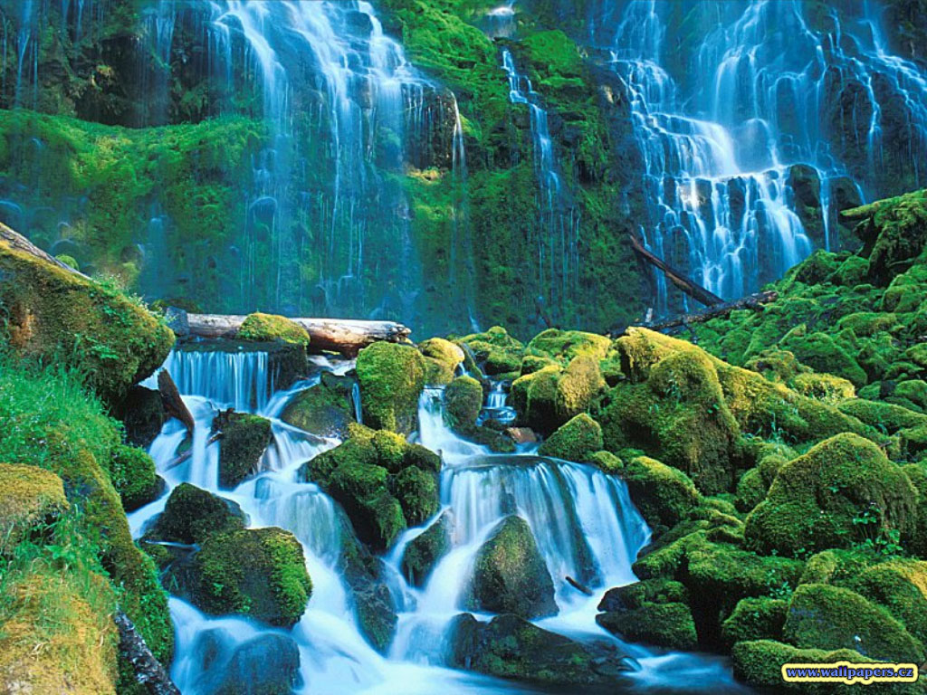
Zdroje:
polovnictvo.pluska.sk
zvieratkaaa.estranky.cz
majkfoto.blog.cz
www.vivo.sk
orava.sme.sk
.naturfoto.cz
flickr.com
naturfoto.cz
dumka.info
www.ezoo.cz
www.ms-smilovice-reka.ic.cz

